Slide 1
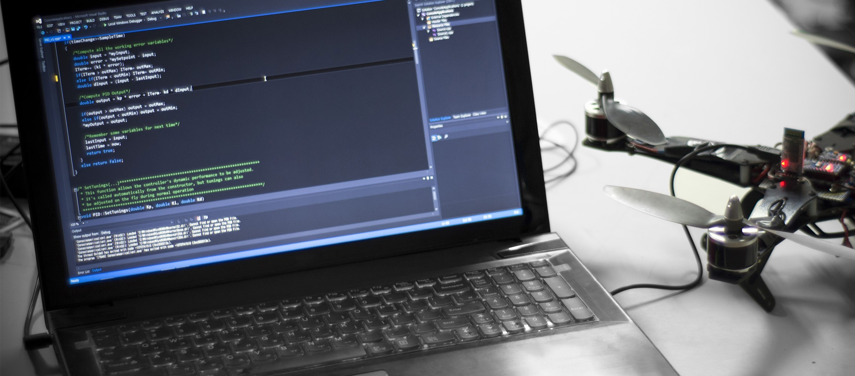
성 균 관 대 학 교
S I O R
로 봇 동 아 리
제2 차 RC카 세미나

Slide 2
2023 1학기 SIOR : Offline SEMINAR
Arduino and PWM
1
Motor
2
RC카 설명
3

Slide 3
1. Arduino and PWM
Arduino Boards
Digital and Analog Pin
Power Pin

Slide 4
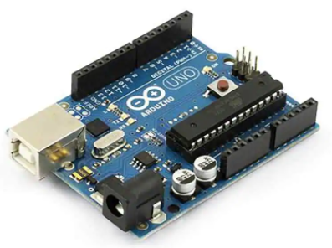
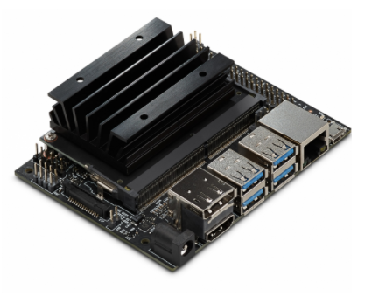
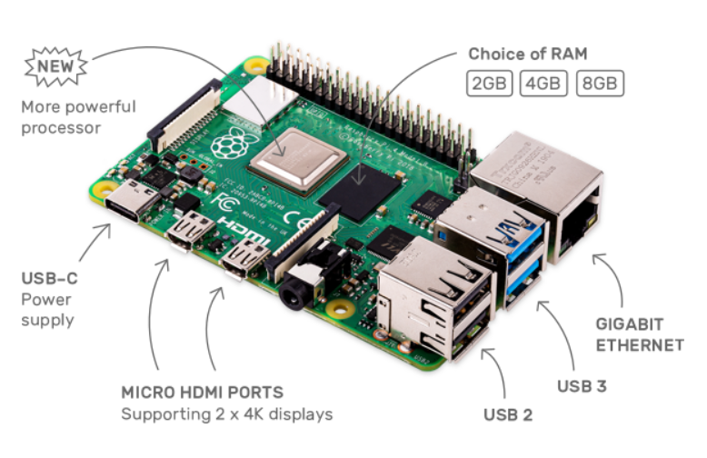
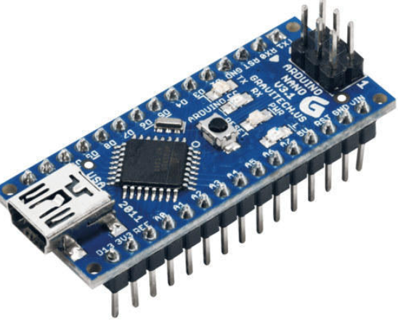
Arduino: Boards
Arduino(MCU)
Raspberry Pi(SBC)
Jetson Nano(SBC)

Slide 5
Arduino: MCU (Micro Controller Unit)
센서, 모터 등의 제어에 강함.
Arduino 전용 소프트웨어(Arduino IDE)가 있어 배우기 쉽고, 다루기 쉬움.

Slide 6
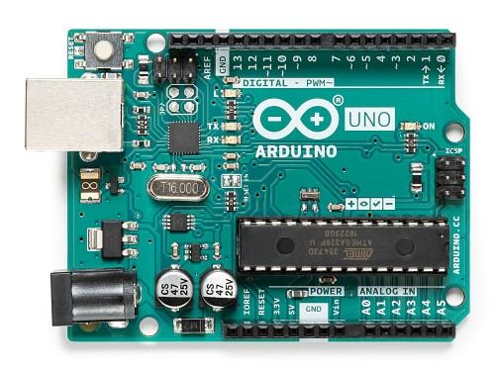
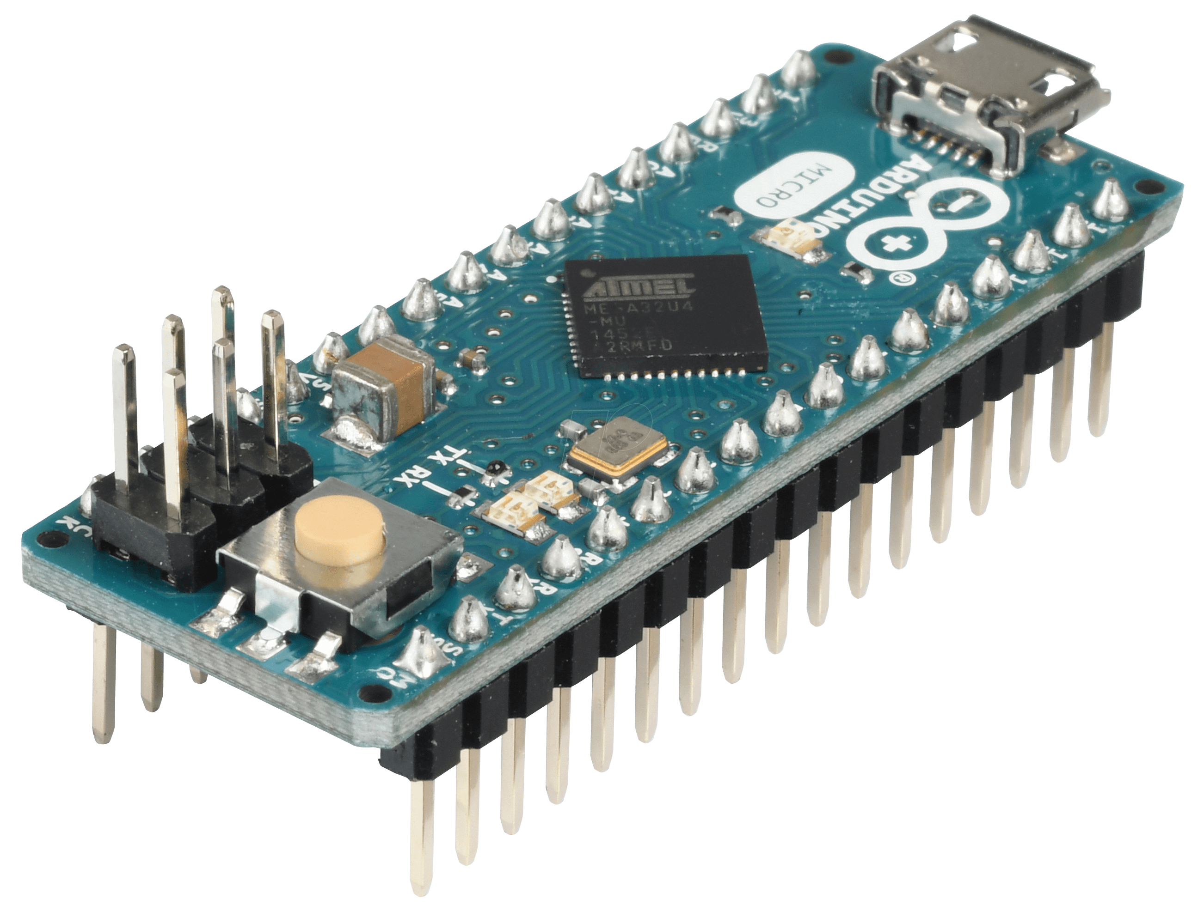
Arduino: What is Arduino?
설계도가 공개되어 있는 오픈소스 하드웨어
오픈 소스 기반의 MCU 내장 개발 보드

Slide 7
Arduino: What is Arduino?
설계도가 공개되어 있는 오픈소스 하드웨어
오픈 소스 기반의 MCU 내장 개발 보드
주로 AVR(MCU의 한 종류) 계열의 보드가 사용
설계도가 공개되어 있음 -> 다양한 호환 부품이 존재
통합 개발환경을 제공하기 때문에 사용하기 쉽다
싸다…
특징

Slide 8

Arduino: Boards
UNO
특징
아두이노 중 가장 많이 사용되는 모델
아두이노 표준 모델
ATmega328을 사용

Slide 9
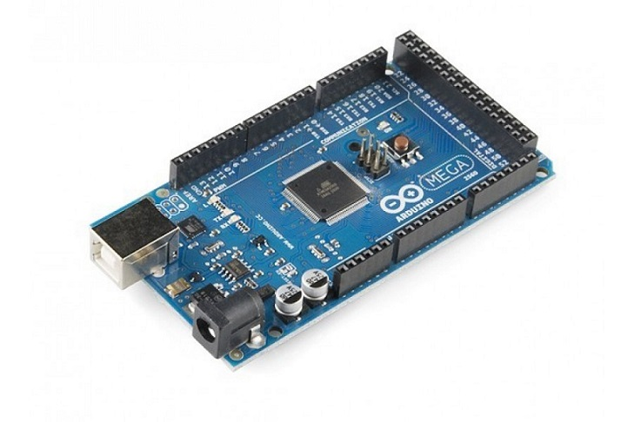
Arduino: Boards
MEGA
특징
UNO 보다 성능이 좋은 부품을 사용
프로그램 용량도 더 크다
우노 보다 더 많은 포트를 제공
ATmega2560을 사용

Slide 10
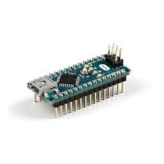
Arduino: Boards
UNO
특징
우노의 소형화 버전
기판에 연결하여 사용할 수 있다
ATmega168 또는 ATmega328

Slide 11
Arduino: Boards
Others
정식 아두이노 보드
아두이노 Leonardo: UNO와 유사, 핀 배열과 개수가 다름
아두이노 Micro: Leonardo 보드의 소형화 버전
아두이노 Pro micro: Nano와 유사
아두이노 Tre, Yun: 아두이노 + 리눅스
특수 용도 아두이노
Lily Pad: 웨어러블용 특화 보드
아두이노 FIO: 무선 통신 특화 보드, 지그비(Xbee), 배터리 소켓 포함

Slide 12
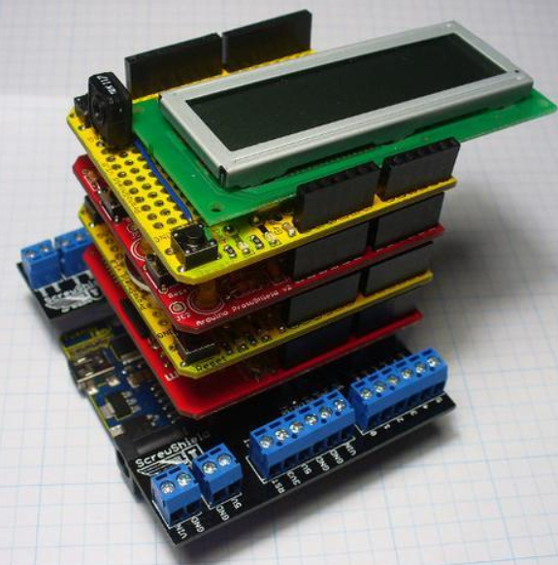
Arduino: Boards
Arduino Shields
아두이노 보드 위에 층층이 쌓아서 사용 가능한 확장용 보드
SD 카드 쉴드
이더넷 쉴드
와이파이 쉴드
모터 쉴드
다양한 쉴드가 존재…

Slide 13
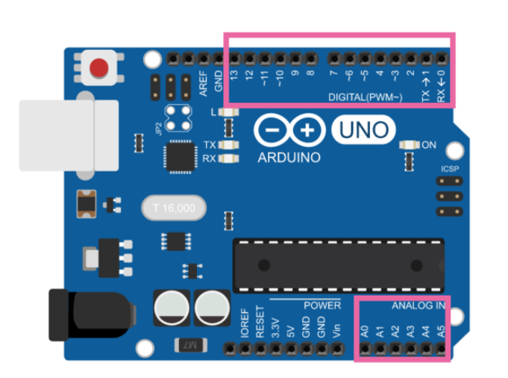
Arduino : Digital Pin & Analog Pin
디지털 핀 : 디지털 입/출력을 담당
아날로그 핀 : 아날로그 입력을 담당

Slide 14
Arduino : Digital Pin & Analog Pin
디지털 핀 : 디지털 입/출력을 담당
아날로그 핀 : 아날로그 입력을 담당

Slide 15
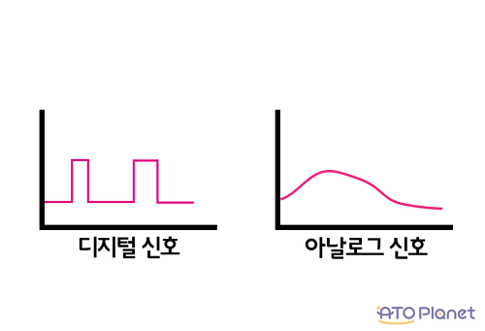
Arduino : Digital Pin & Analog Pin
5V
0V
디지털 핀 : 디지털 입/출력을 담당
아날로그 핀 : 아날로그 입력을 담당

Slide 16
Arduino : Digital Pin & Analog Pin
5V
0V
디지털 핀 : 디지털 입/출력을 담당
아날로그 핀 : 아날로그 입력을 담당

Slide 17
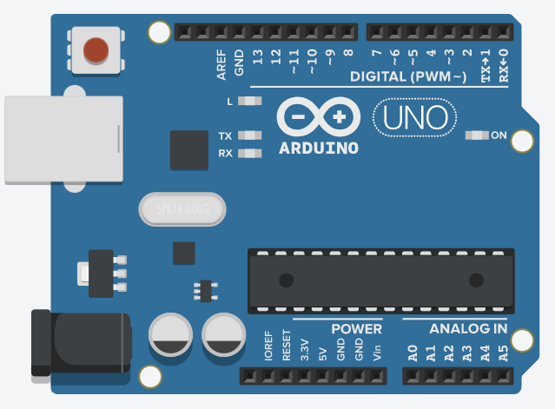
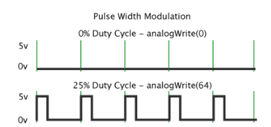
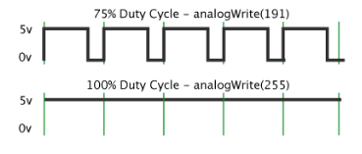
Arduino : Digital Pin PWM
PWM : 5V/0V를 가하는 주기를 바꾸어 아날로그 신호와 같이 표현이 가능하다!

Slide 18
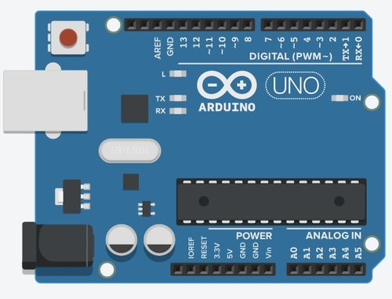
Arduino : Vout
Vout 핀 : 아두이노에서 일정 볼트의 전류가 나오는 곳

Slide 19
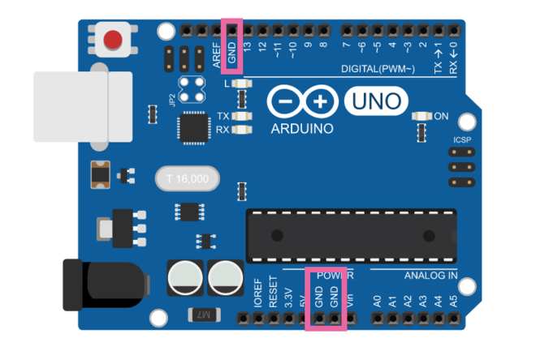
Arduino : Ground(GND)
그라운드: (-) 전원을 입력 받는 곳

Slide 20
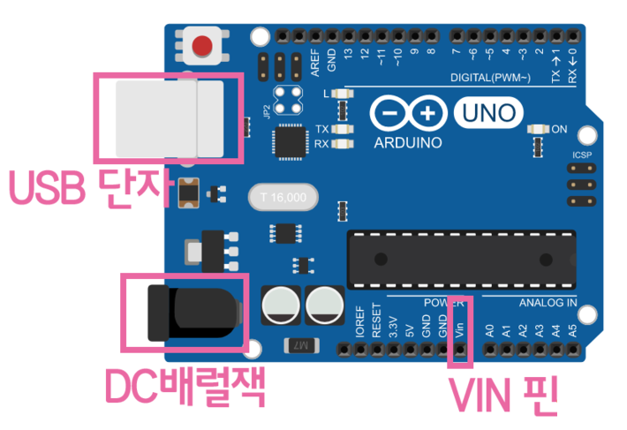
Arduino : Power Source Connection
VIN 핀 : (+) 전원을 입력 받는 곳
USB 단자 : USB 케이블을 연결 (전원 공급 가능)
DC 배럴잭 : DC 어댑터를 통해 전원을 공급
절대 DC 어댑터와 VIN 핀으로 동시에 전원 공급해주면 안돼!

Slide 21
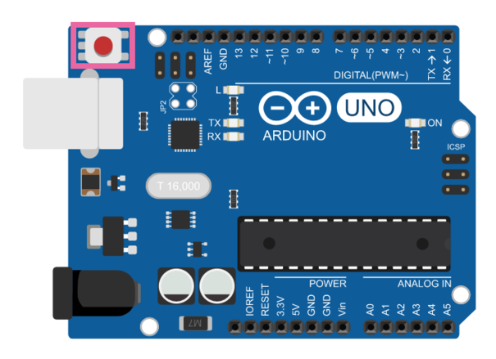
Arduino : Reset
리셋 버튼 : 아두이노를 리셋 시켜주는 버튼

Slide 22
Arduino : Output 핀 최대 출력전류
아두이노 PIN | USB 전원 | 외부전원 | 비고
I/O 핀 | 최대 40mA | 최대 40mA
5V 출력핀 | 최대 200mA | 7V시 최대 400mA | 7V 이상의 경우 레귤레이터 열발생으로 효율이 떨어짐
3.3V 출력핀 | 최대 150mA | 최대 150mA | 5V와 같은 분기이므로, 끌어 쓴 만큼 반대쪽 출력전류가 낮아짐

Slide 23
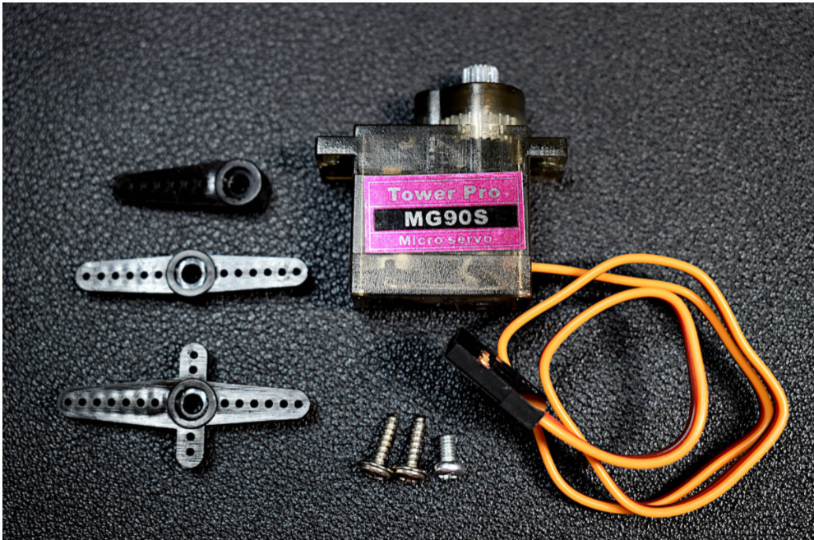
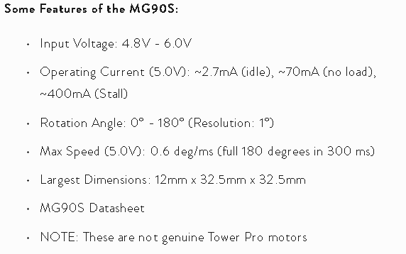
Arduino : Output 핀 최대 출력전류
Operating Current :안정적으로 작동하기 위하여 필요한 전류
USB 포트 사용시 5V 출력핀 최대 전류 : 200mA -> 무부하시 안정적, 부하 가해졌을 때는 불안정!

Slide 24
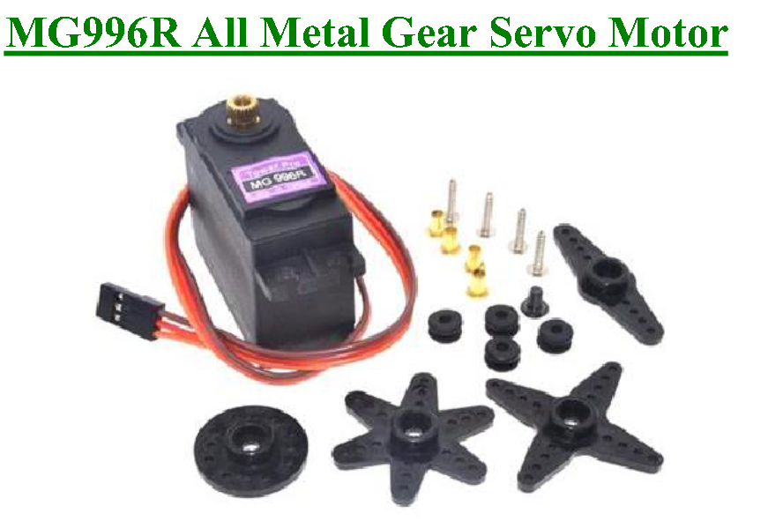
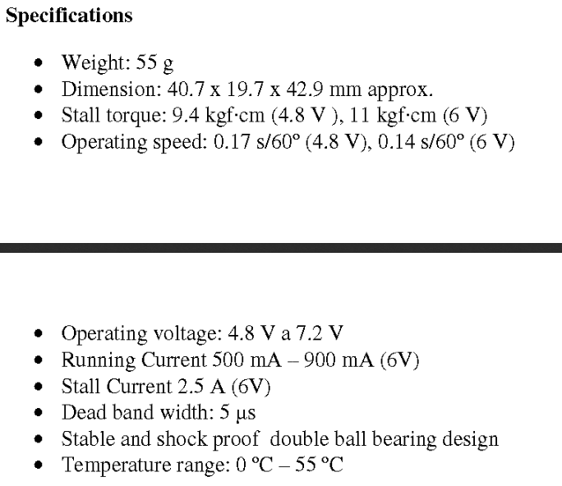
Arduino : Output 핀 최대 출력전류
USB 포트 사용시 5V 출력핀 최대 전류 : 200mA -> 안정적으로 돌아가지 못함!

Slide 25
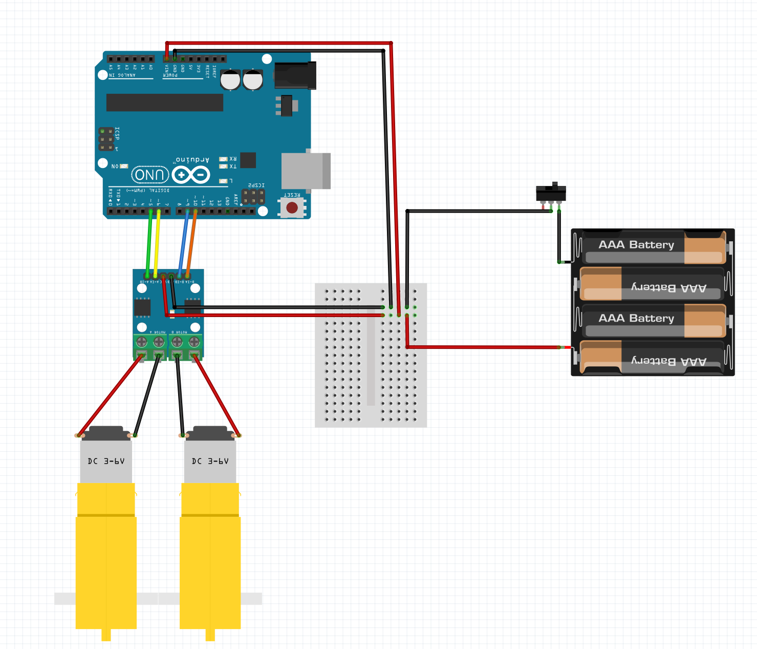
Arduino : Output 핀 최대 출력전류
작동 전압: 3V - 6V
작동 전류: 70mA * 2 = 140mA
Stall 전류: 250mA * 2 = 500mA
5V output pin으로는 원활한 작동이 불가능하다
AA 건전지 직렬 4개: 6V, 최대 3000~5000mA
(AA 건전지 최대 순간 전류: 3000~5000mA 배터리의 최대 전류는 정해져 있는 값이 아니며, 회사마다 다를 수 있음)
USB 포트 사용시 5V 출력핀 최대 전류 : 200mA -> 안정적으로 돌아가지 못함!
Notes:
AA: 최대 3A~5A 정도

Slide 26
2. Motor
DC Motor
Servo Motor
Motor Driver

Slide 27
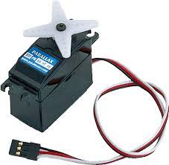
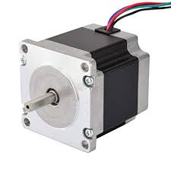
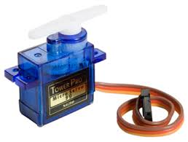
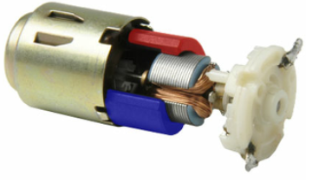
Motor
모터 종류
AC 모터 – 교류전원을 전원으로 돌아가는 모터
DC 모터 – 교류전원을 전원으로 돌아가는 모터

Slide 28
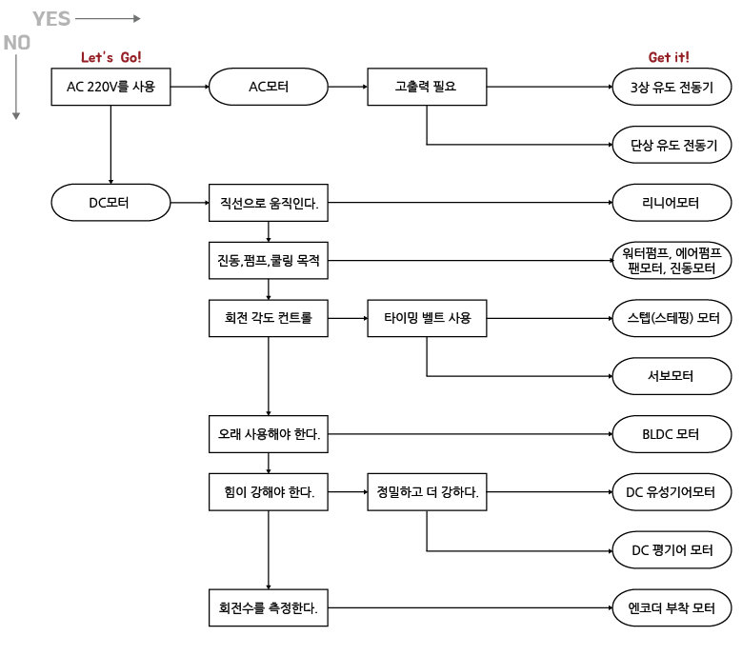
Motor
모터 종류

Slide 29
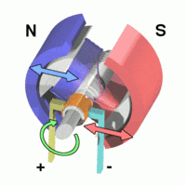
Motor : DC Motor
DC 모터란?
직류(DC)를 전원으로 동작하는 전기 모터
외부의 고정된 부분에 영구자석을 배치하고 내부의 회전체에 코일을 사용하여 구성
전류를 통해 발생하는 자기장과 자석 자기장의 상호 반발력을 이용하여 회전력을 얻음

Slide 30
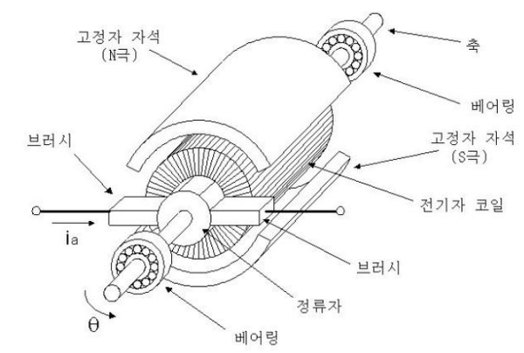
Motor : DC Motor
DC 모터 내부 구조

Slide 31
Motor : DC Motor
DC 모터 사용 방법
DC 모터의 속도와 방향을
실시간으로 변경하고 싶다면?
모터 드라이버를 이용!!
모터 드라이버를 이용하면 DC 모터의 방향과 속도를
실시간으로 제어할 수 있음

Slide 32
Motor : Servo Motor
서보 모터란?
각도를 제어할 수 있는 모터
무한정 회전 가능한 일반 모터와 달리 회전 반경이 정해져 있음
대부분의 서보 모터의 경우 일반적으로 0~180도 범위의 회전각을 가짐

Slide 33
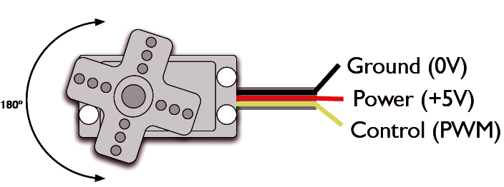
Motor : Servo Motor
서보 모터란?
3개의 단자 (검은색, 붉은색, 황색)가 존재
붉은색 선은 +전원, 검은색 선은 –전원에 연결하여 모터에 전기를 공급
노란색 선은 서보모터의 동작을 제어하는데 사용
PWM을 이용하여 각도를 제어

Slide 34
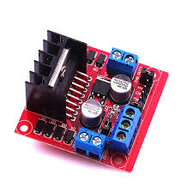
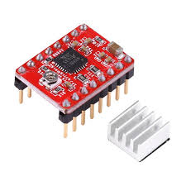
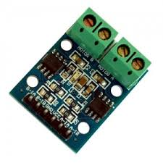
Motor : Motor Driver
모터 드라이버란?
모터를 제어하는 전자 제어 장치
DC 모터 같은 모터는 제어 장치 없이 단순히 전류를 이용하여
구동 가능하지만, 모터 드라이버를 사용하면
토크 제어, 속도 제어, 위치 제어 등을 정확하게 할 수 있음

Slide 35
3. RC car
Parts and Circuit
Codes

Slide 36
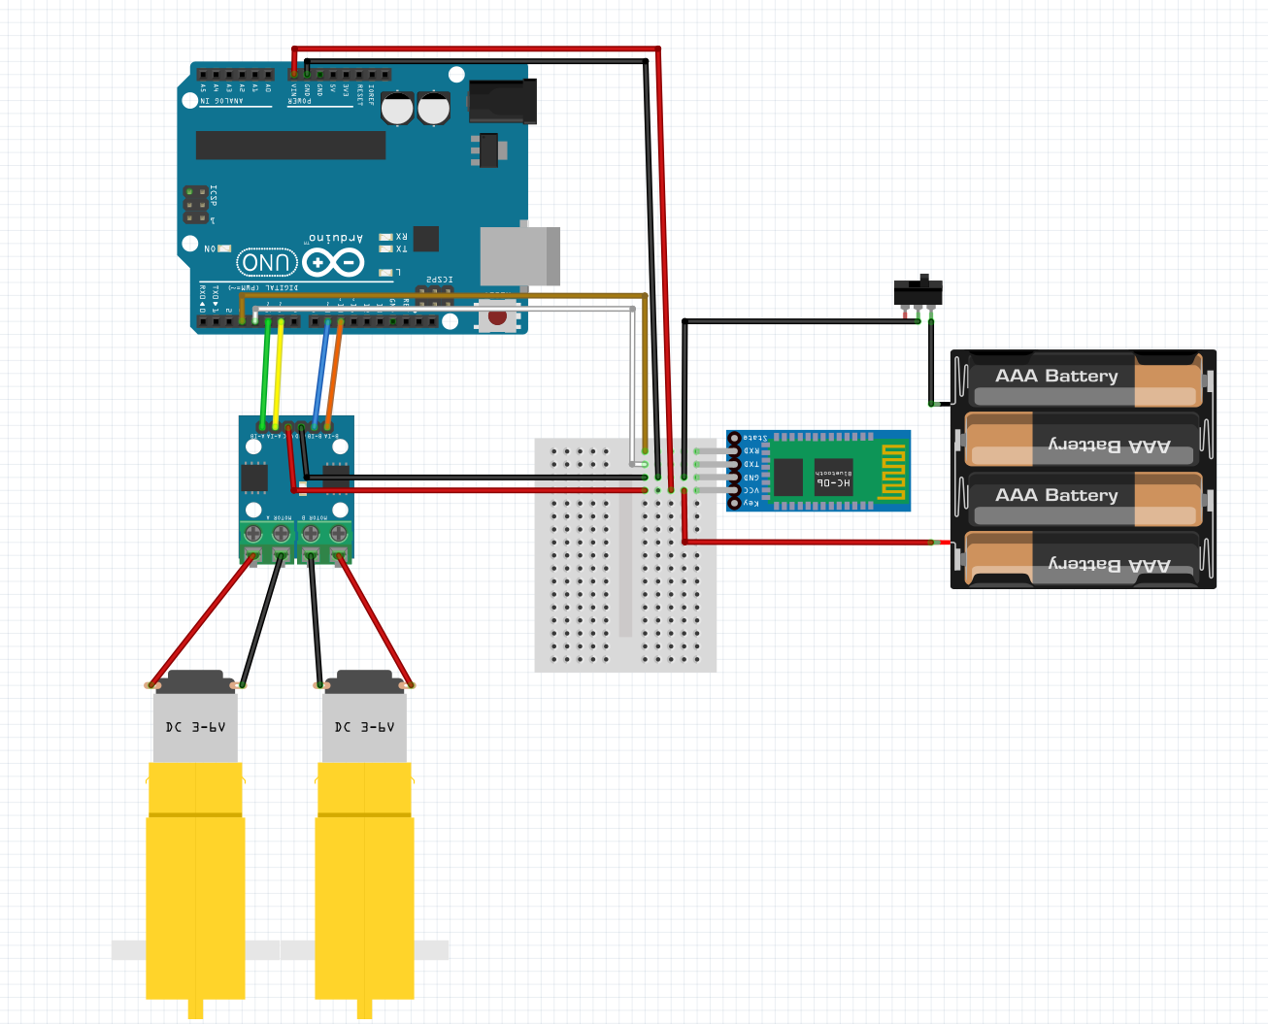
RC car : Parts and Circuit
외부 전원 입력 배터리 -> 아두이노, DC모터(드라이버), 블루투스 모듈 검정 선: (-) 빨간 선: (+)
모터 드라이버 초록: A-1B 핀을 5번 핀에 연결 노랑: A-1A 핀을 6번 핀에 연결 파랑: B-1B 핀을 9번 핀에 연결 주황: B-1A 핀을 10번 핀에 연결 -> 모터의 속도와 방향을 제어함
블루투스 모듈 갈색: 블루투스 모듈의 RXD를 3번 핀에 연결 하양: 블루투스 모듈의 TXD를 4번 핀에 연결 (주의: 블루투스와 아두이노는 서로 송신-수신 하므로, 아두이노를 기준으로는 3번이 TX, 4번이 RX이다.)

Slide 37
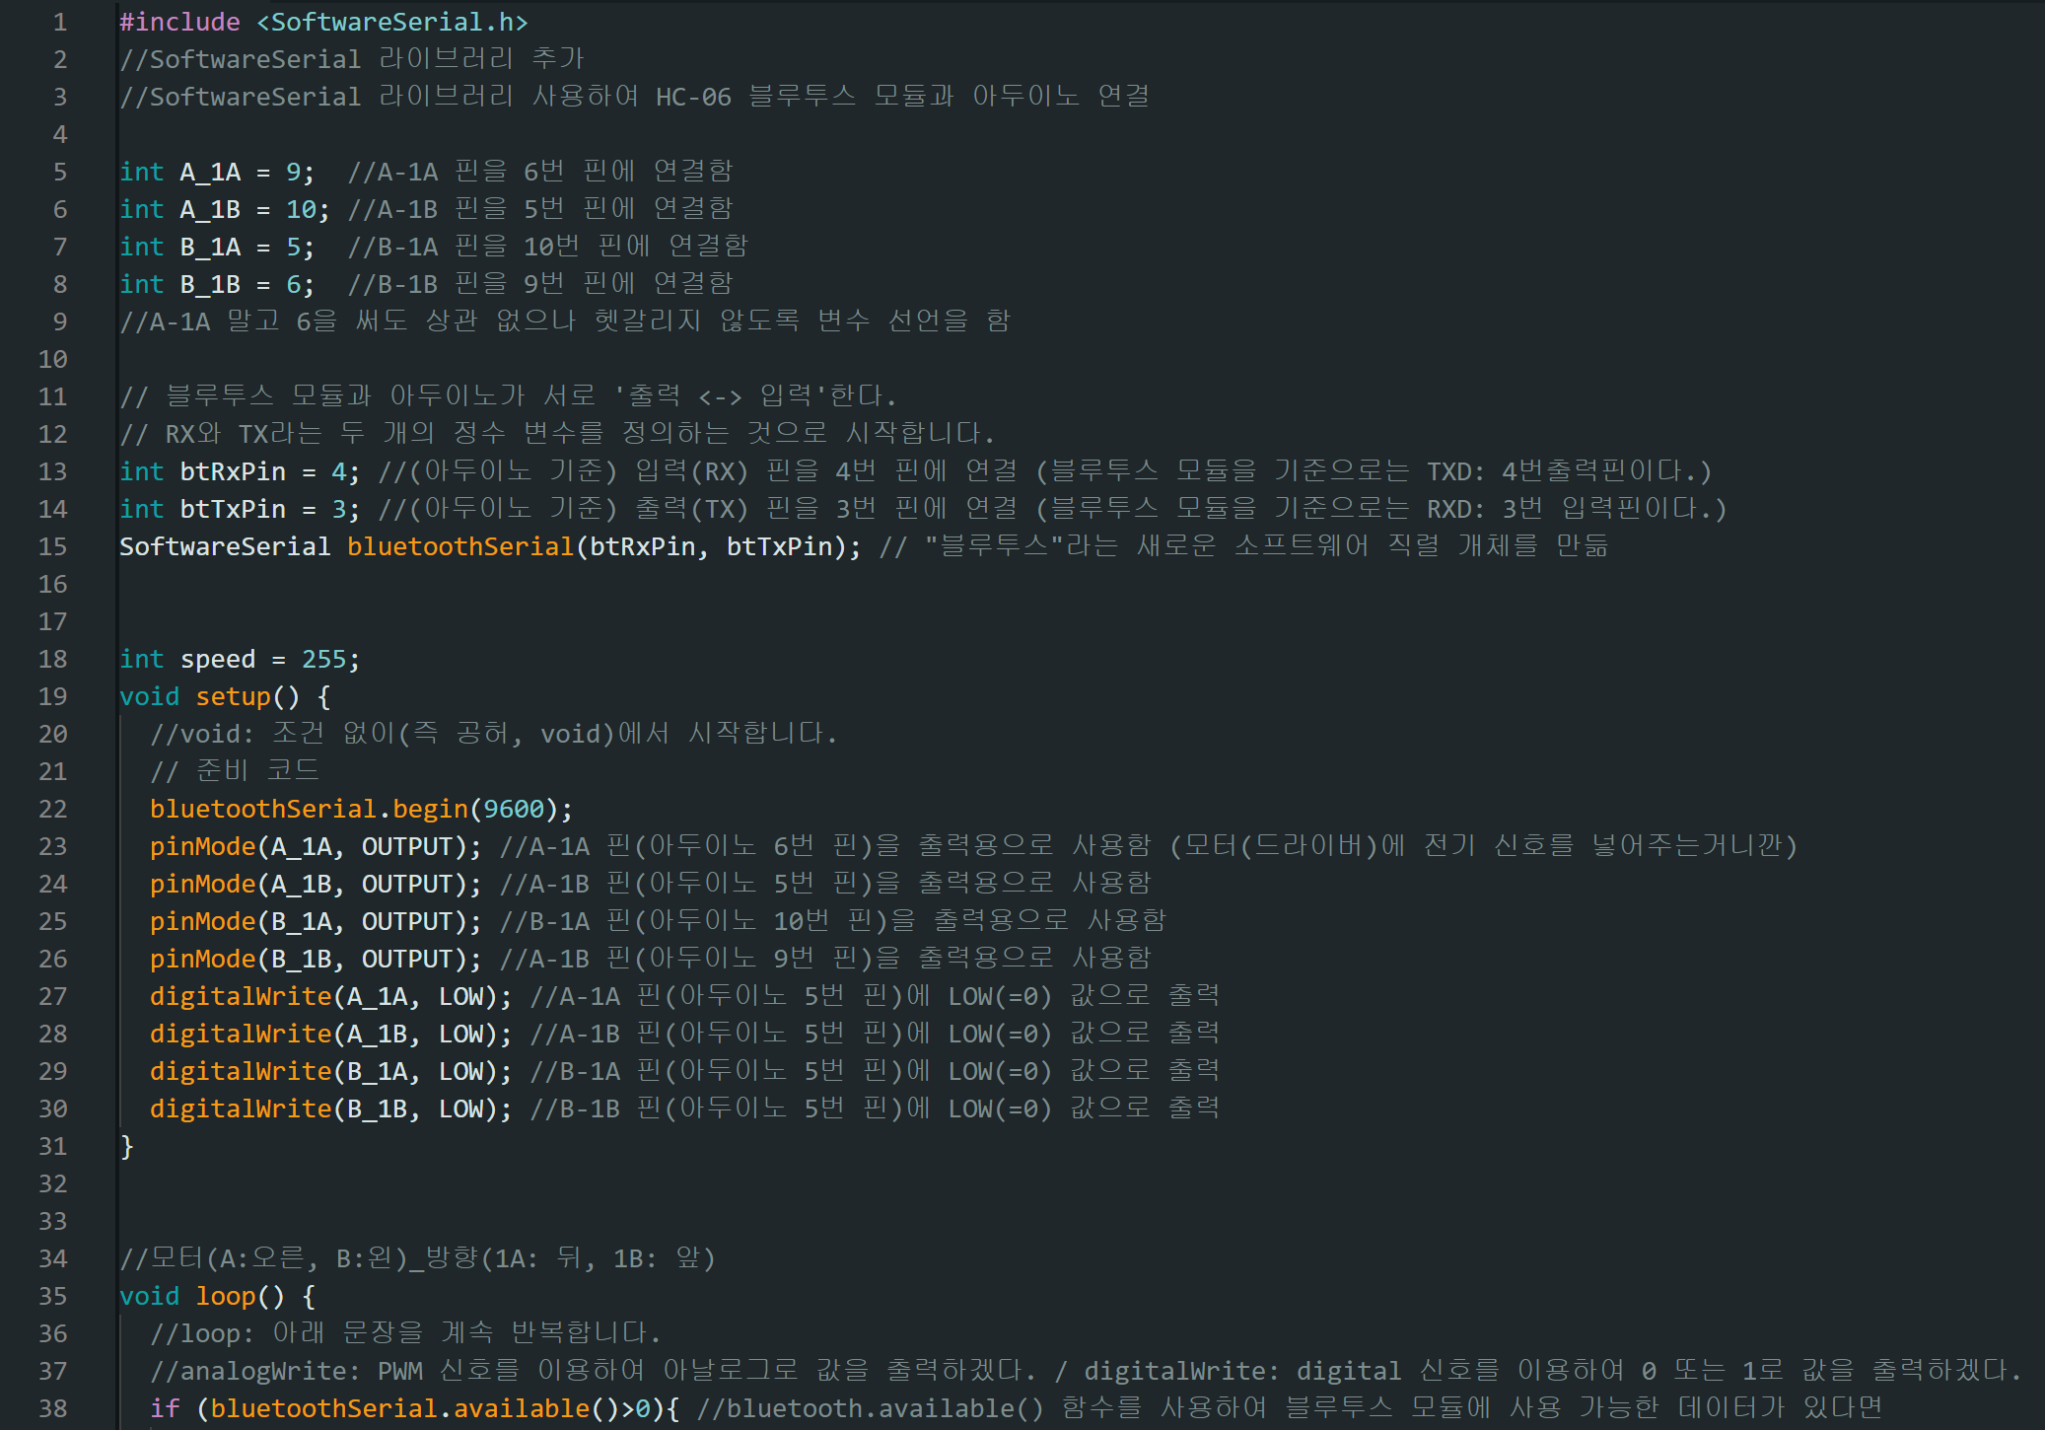
RC car : Code

Slide 38
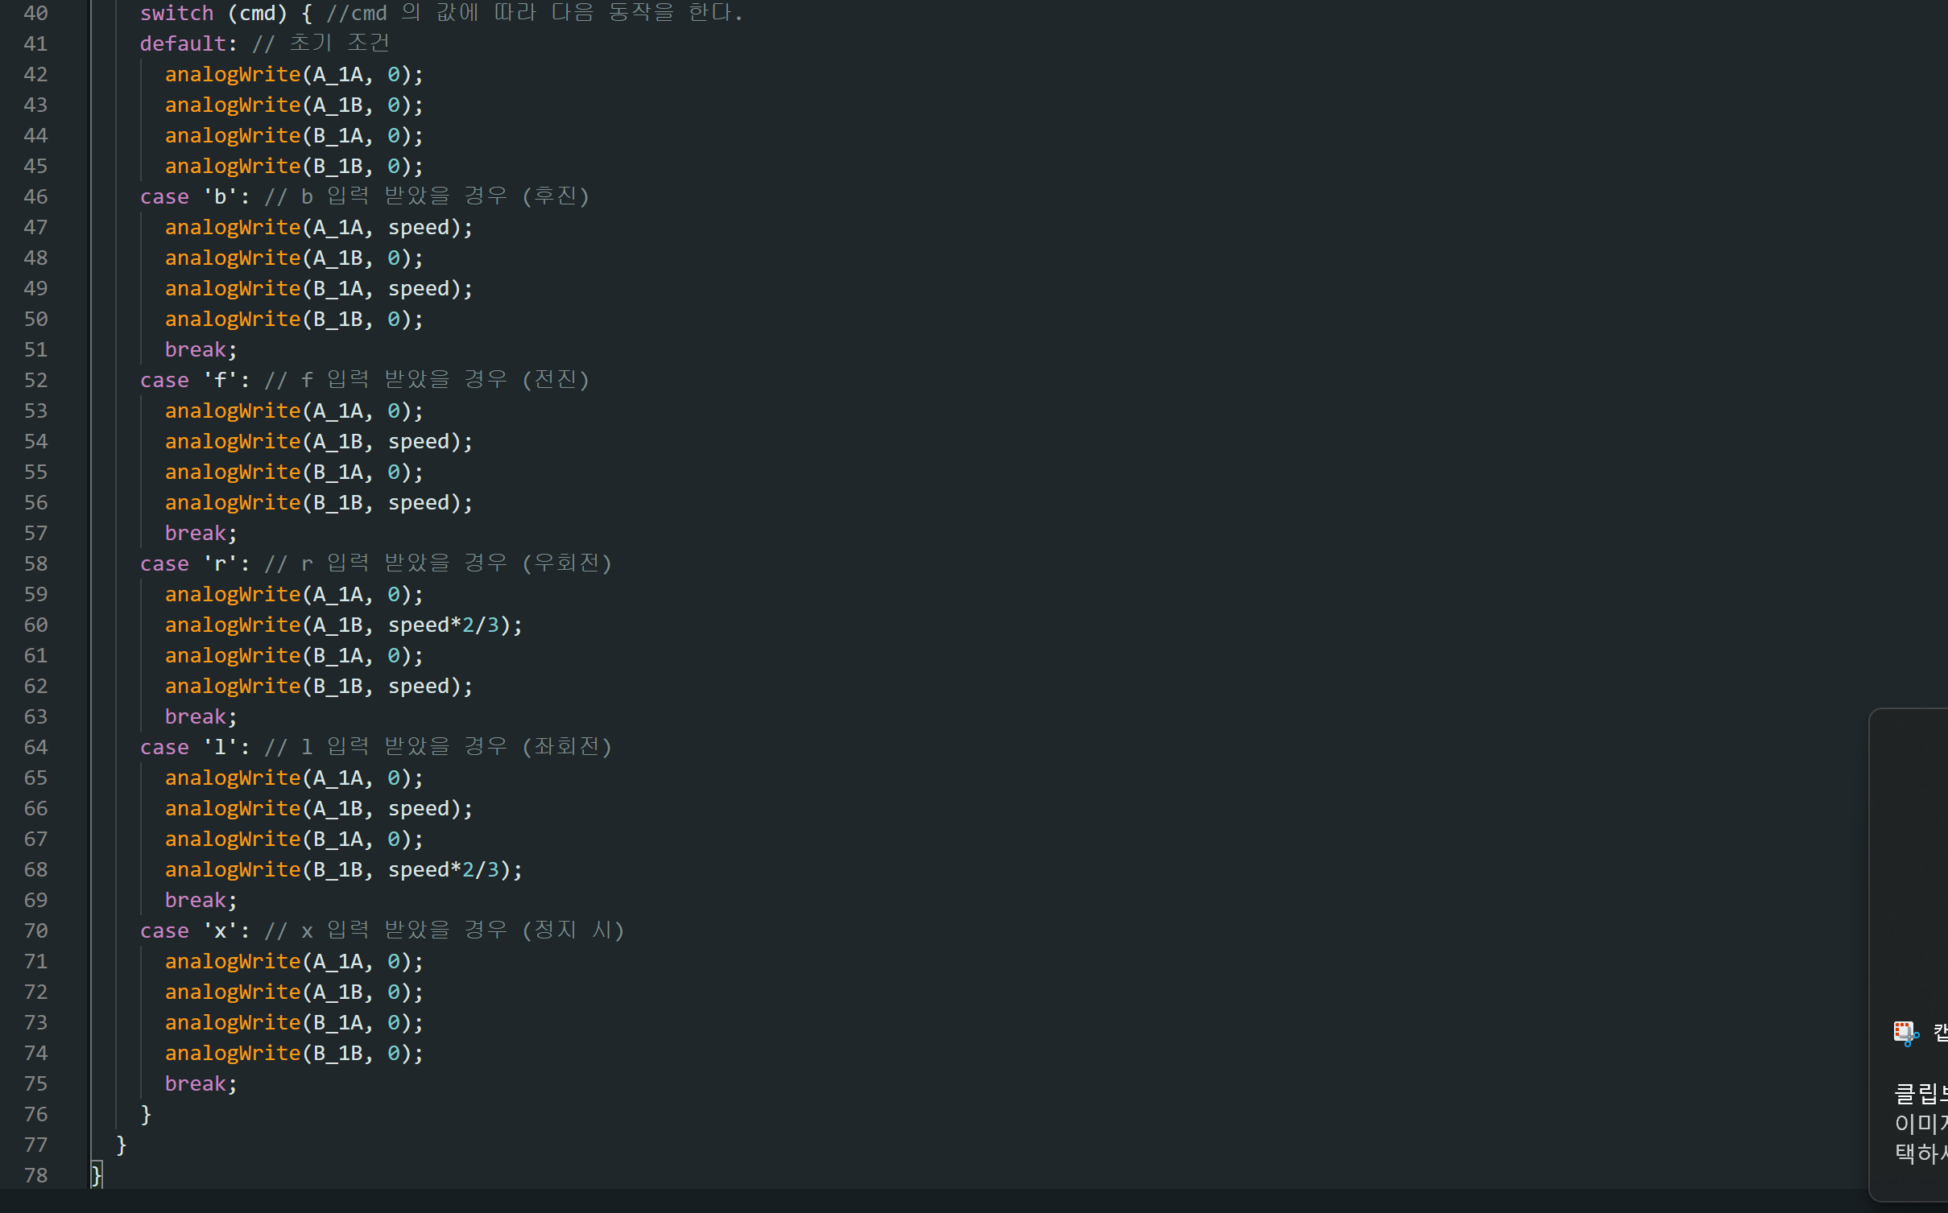
RC car : Code

Slide 39
3. RC car
Parts and Circuit
Codes

Slide 40

Thank you
발표 이승우
구성 이승우
PPT SIOR

